Slide 1
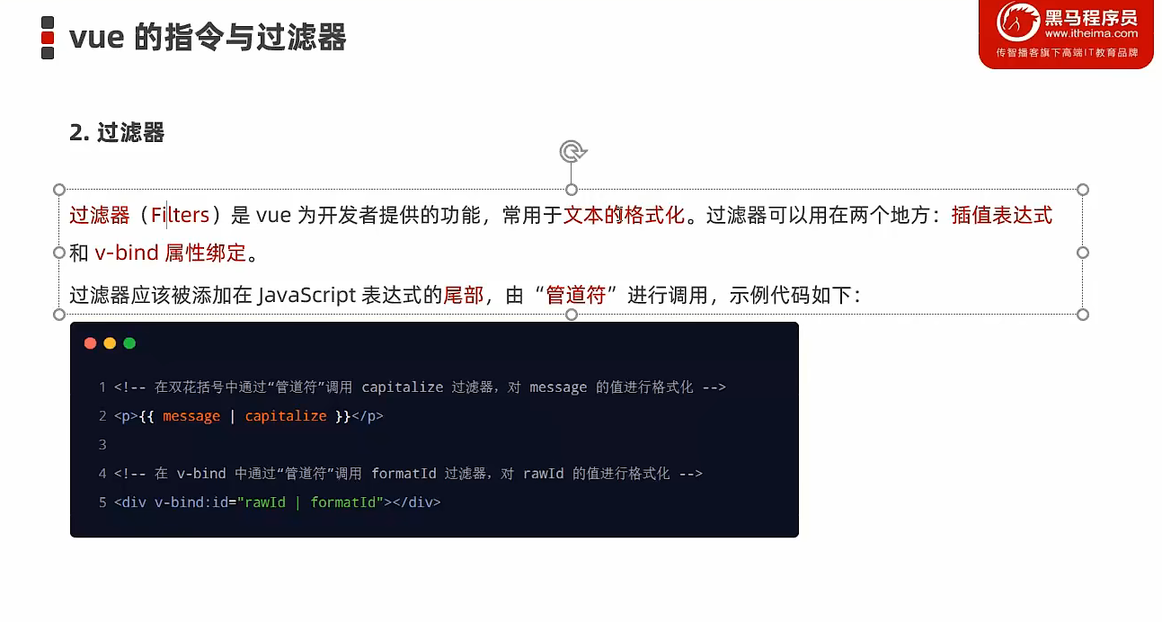
把 message的值 传进后面的函数中，返回处理后的值
管道符表示要调用过滤器

Slide 2
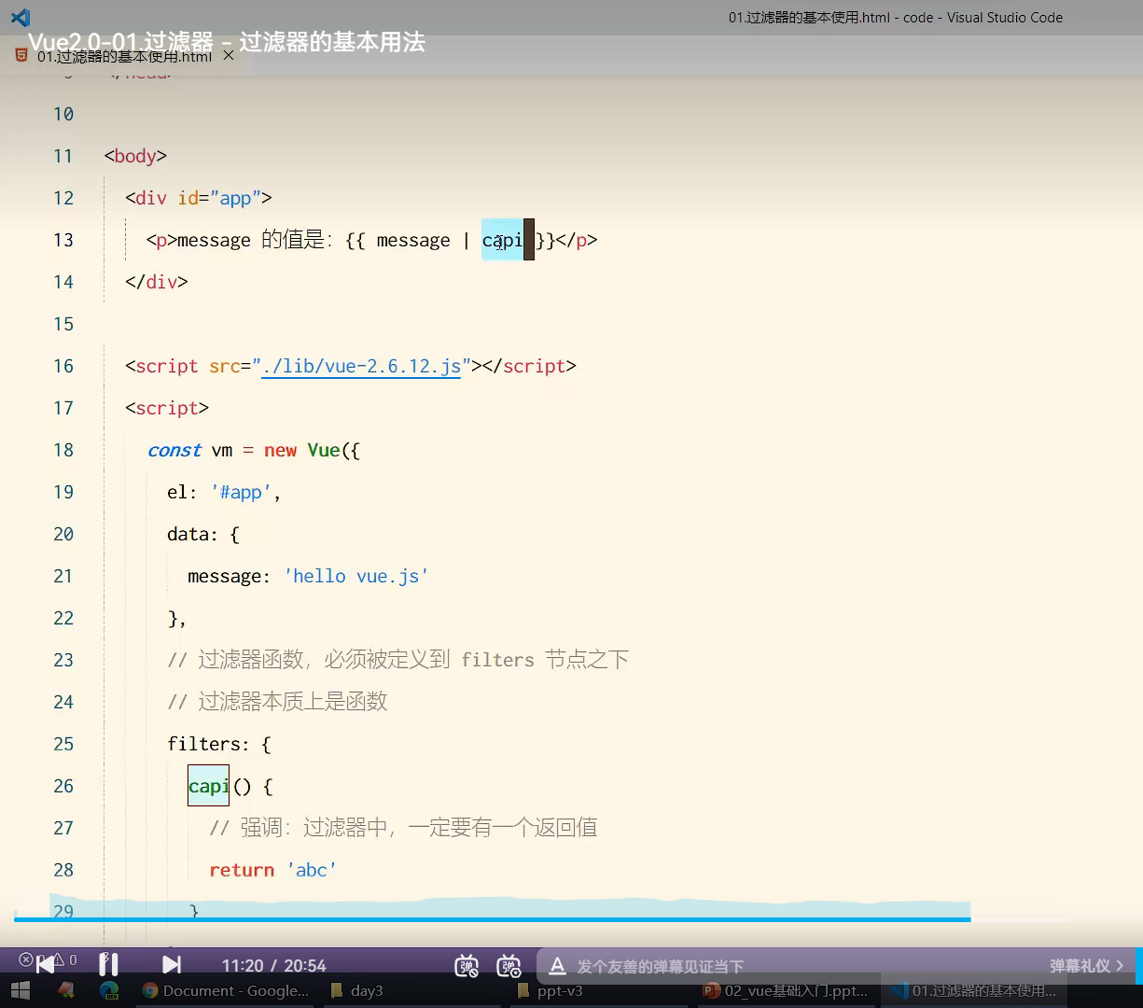
过滤器的名字是自定义的
插值表达式中的值以过滤器的返回值为准

Slide 3
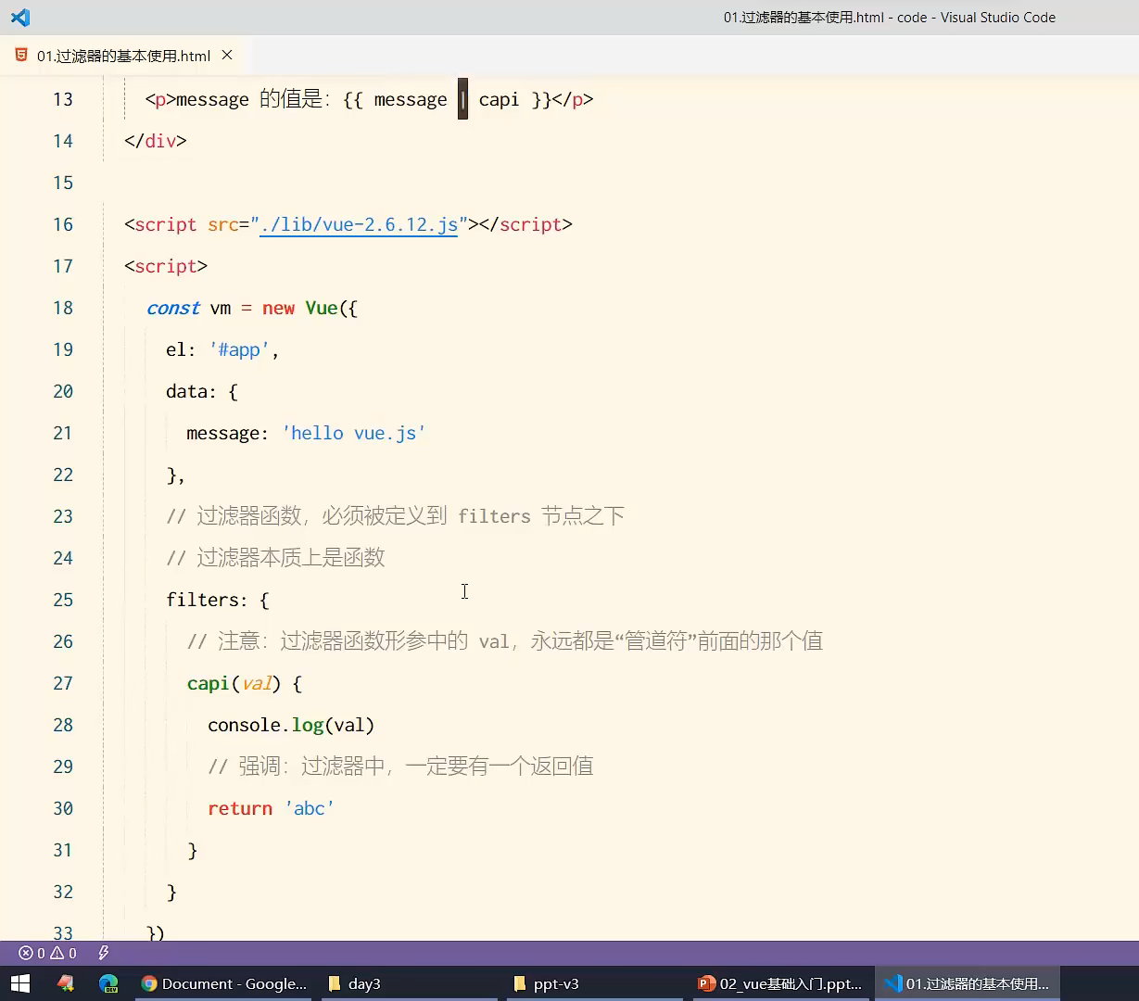
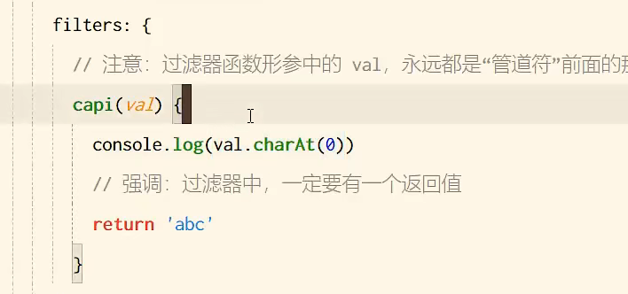
字符串有一个方法
charAt:将字符串中对应索引的字符拿过来

Slide 4
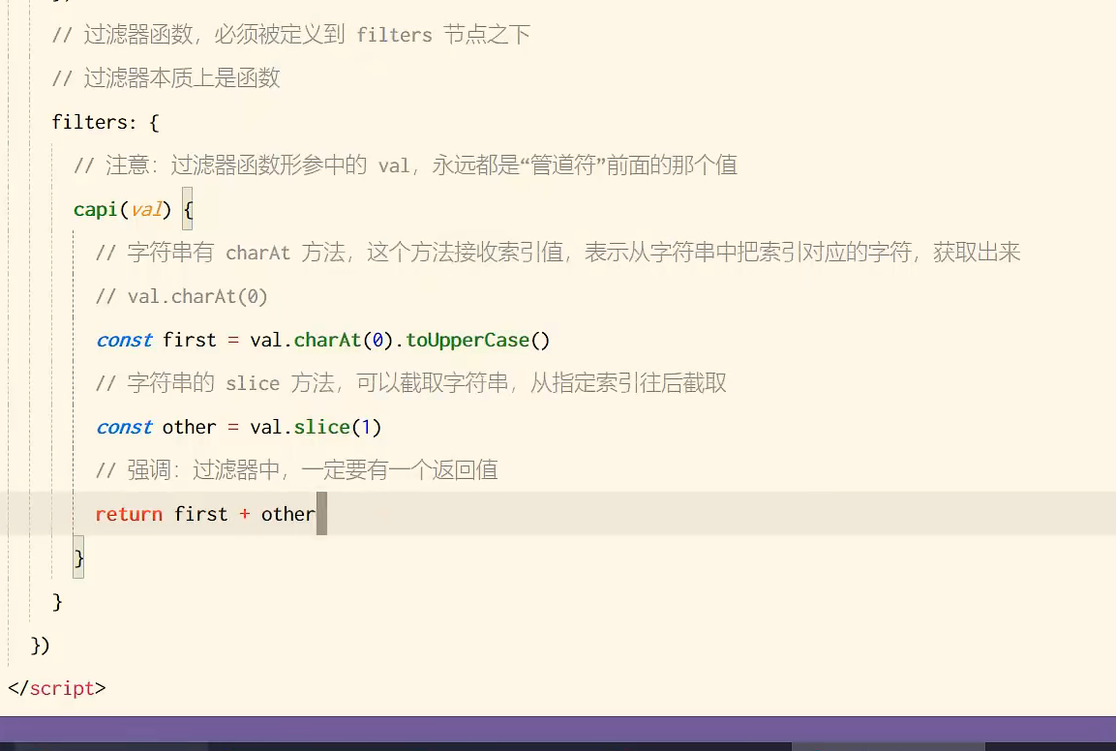

Slide 5
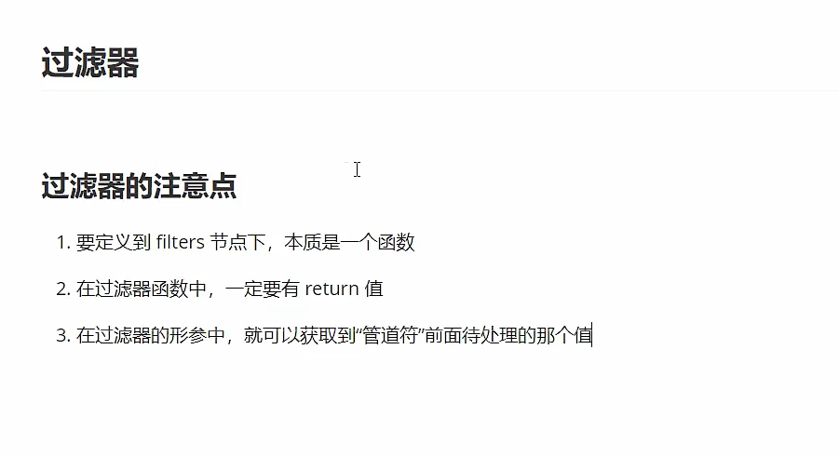

Slide 6
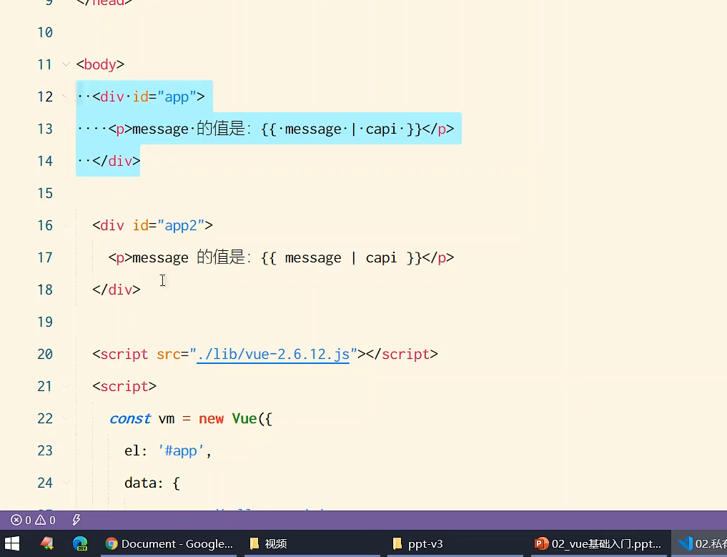
定义到vue实例中的过滤器都是私有过滤器
他不能控制他，因为下面的vue实例只绑定了第一个app元素

Slide 7
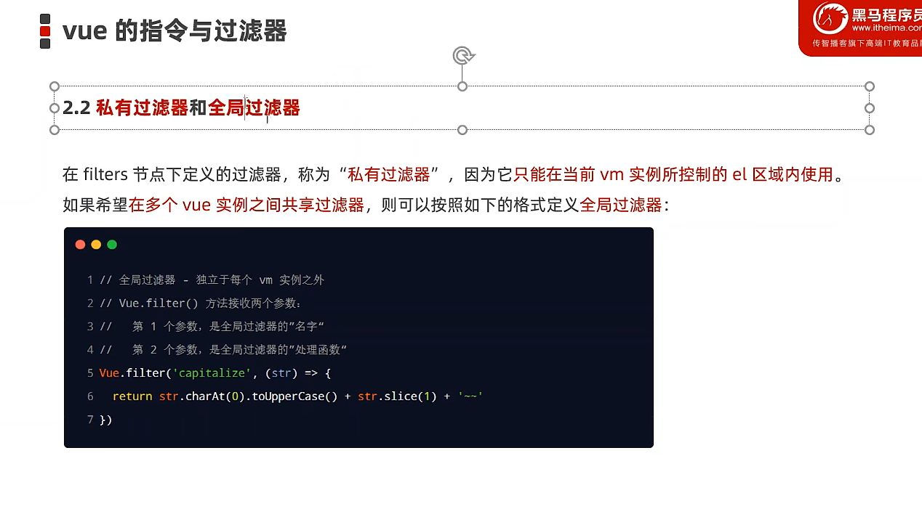

Slide 8
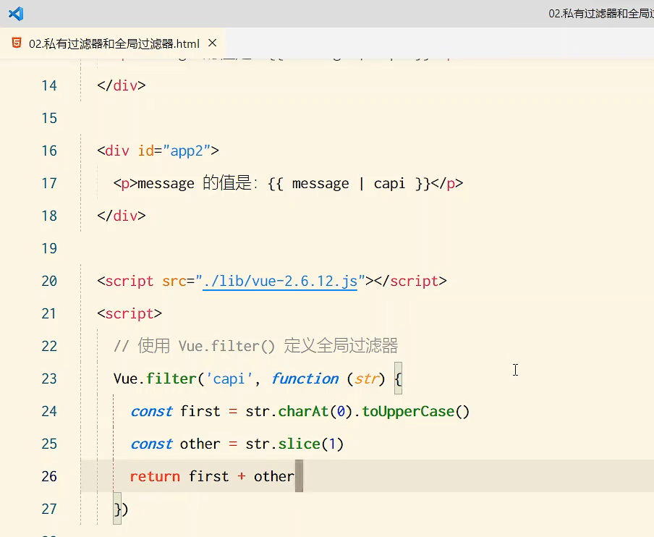

Slide 9
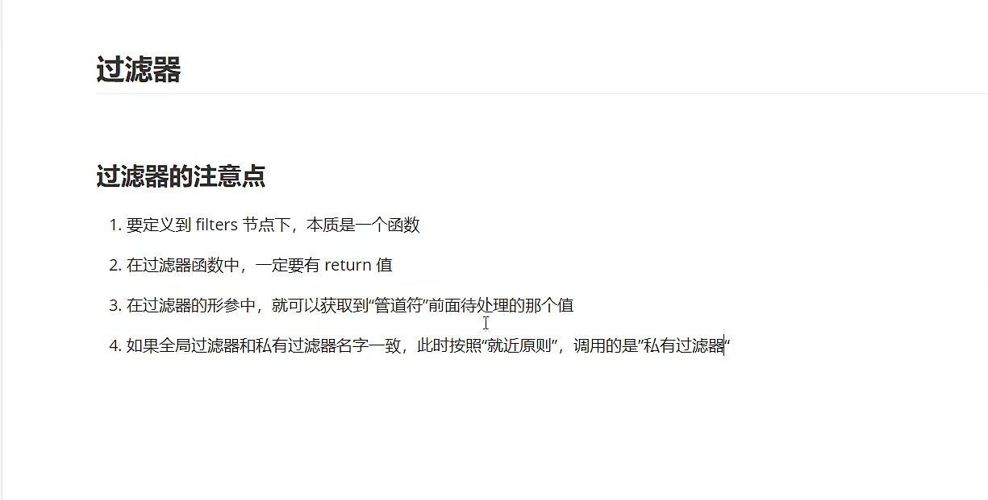

Slide 10
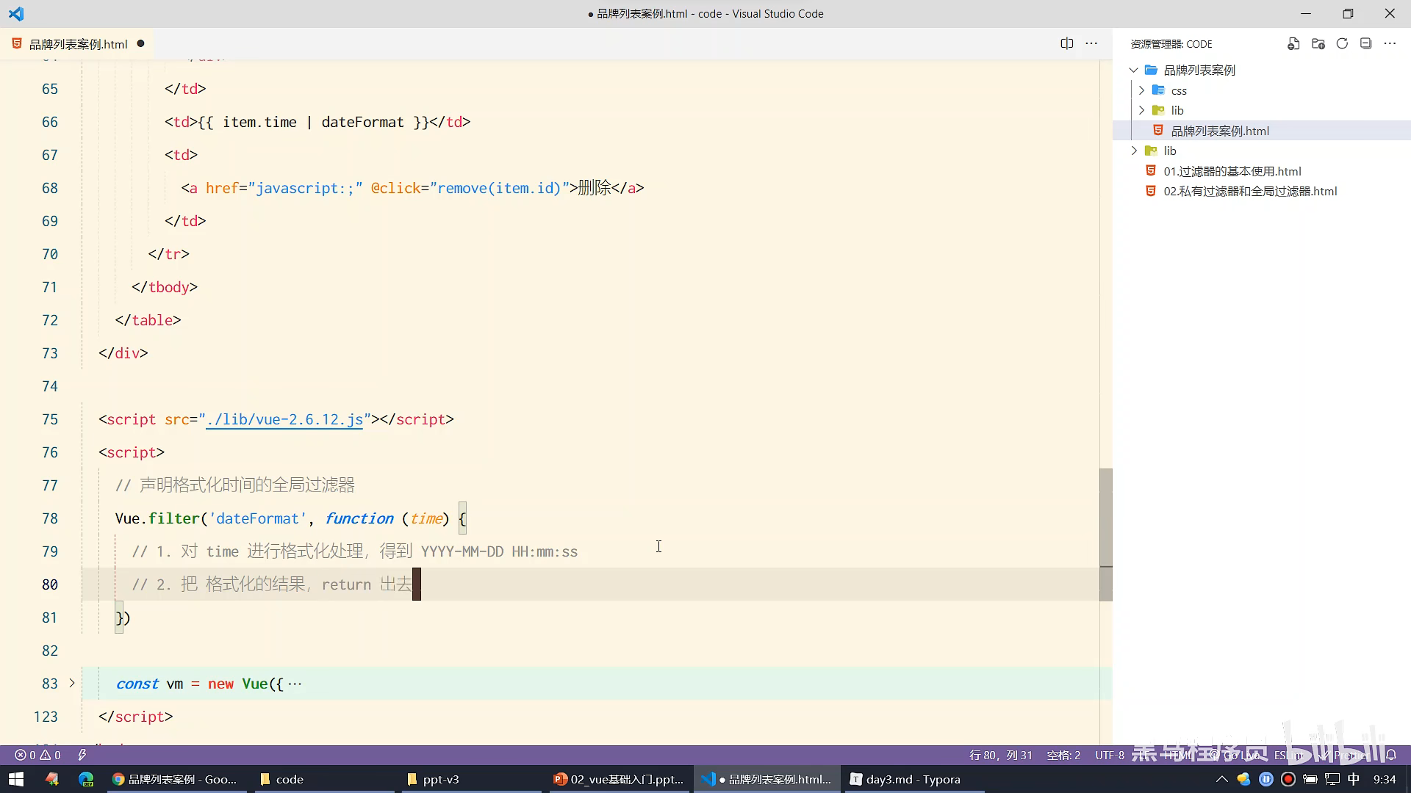

Slide 11
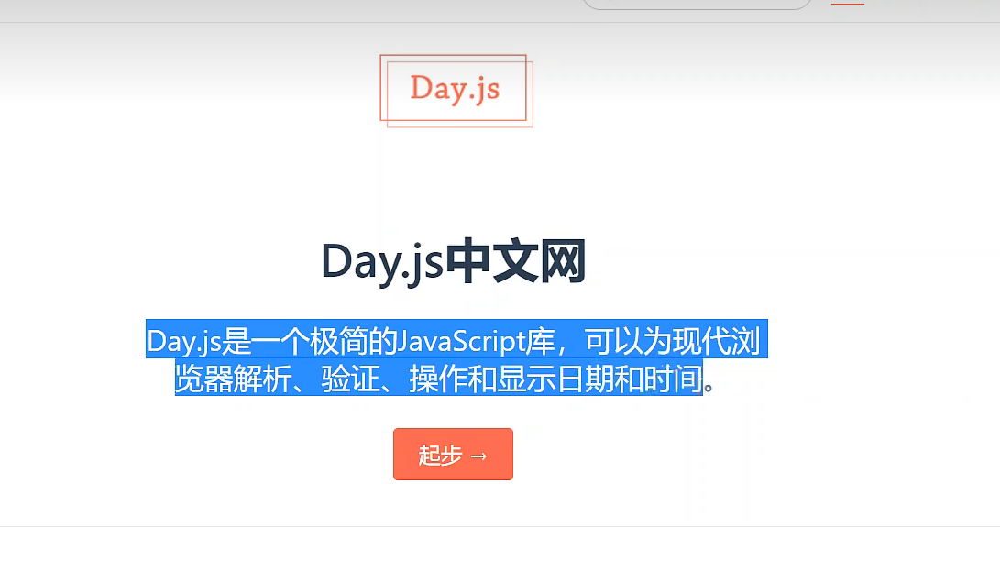

Slide 12
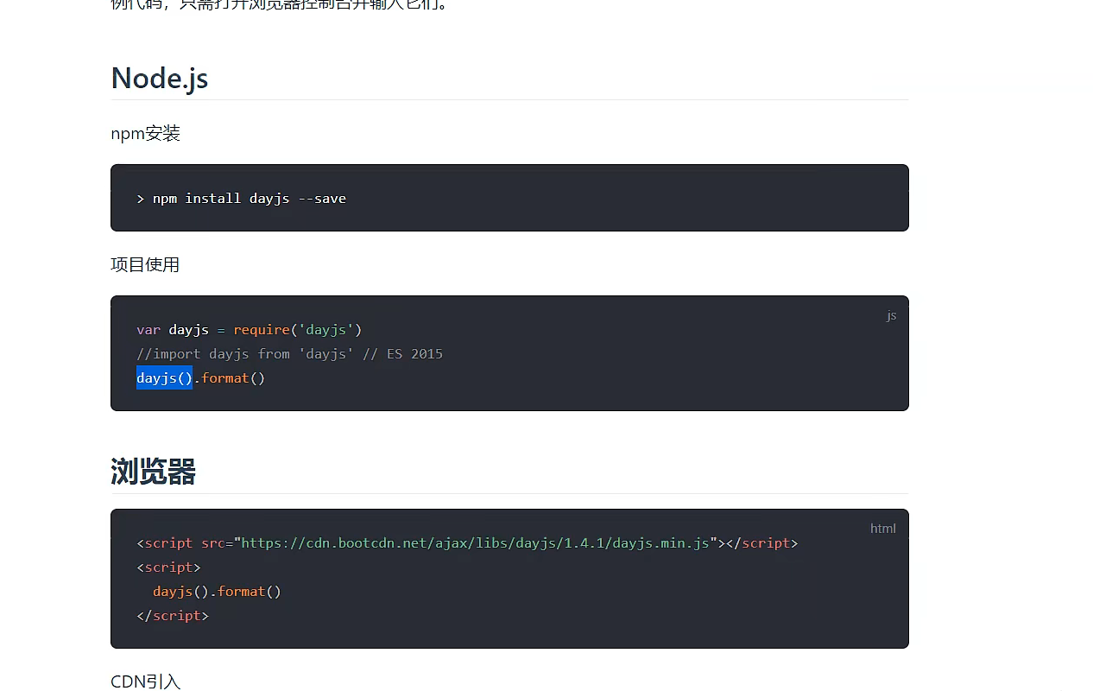

Slide 13
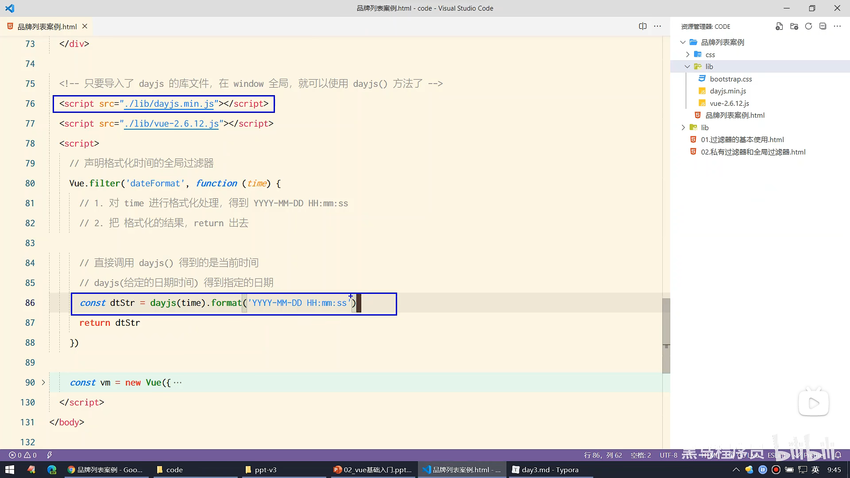

Slide 14
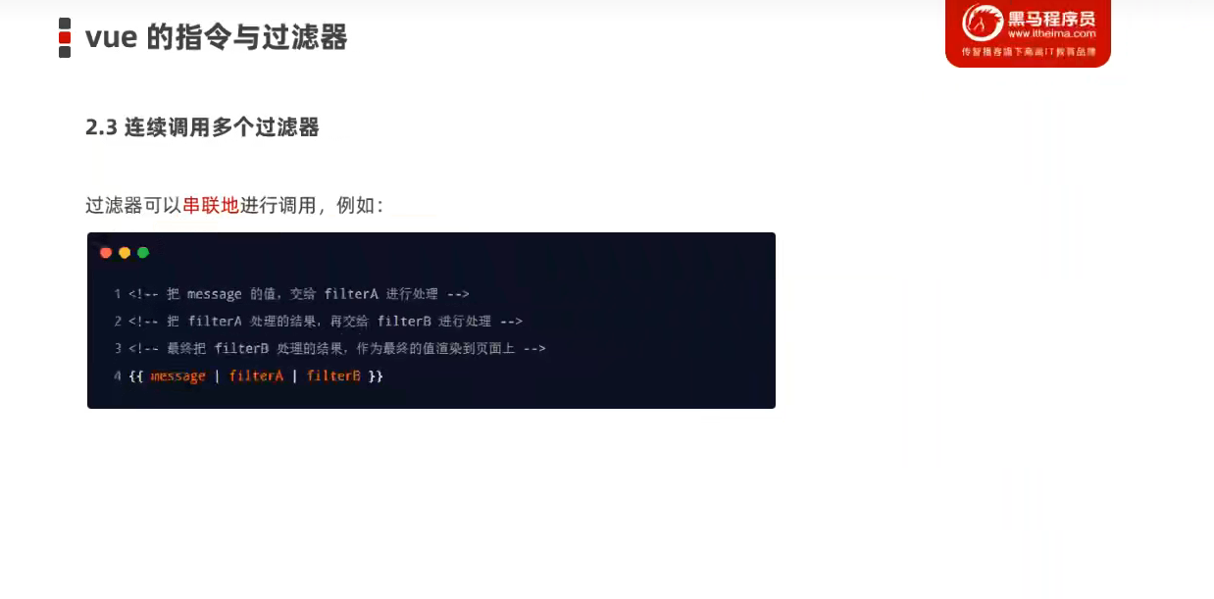

Slide 15
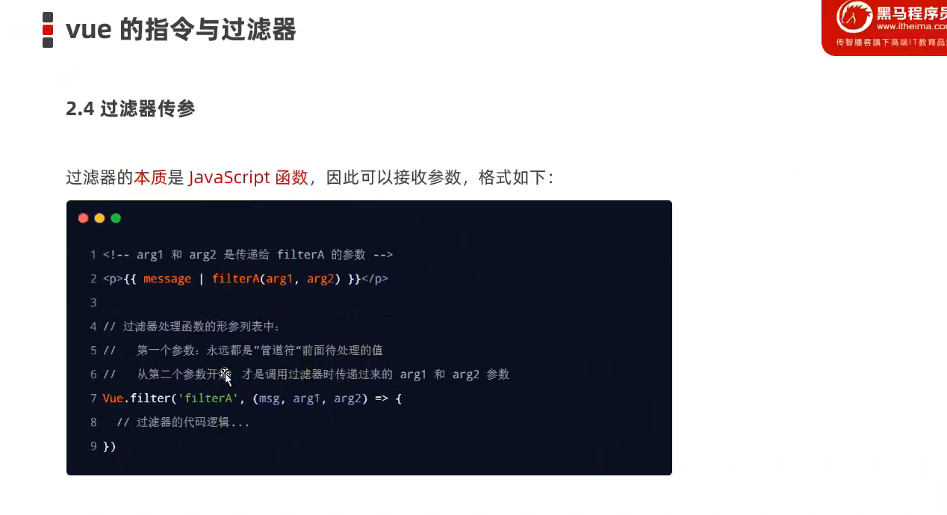

Slide 16
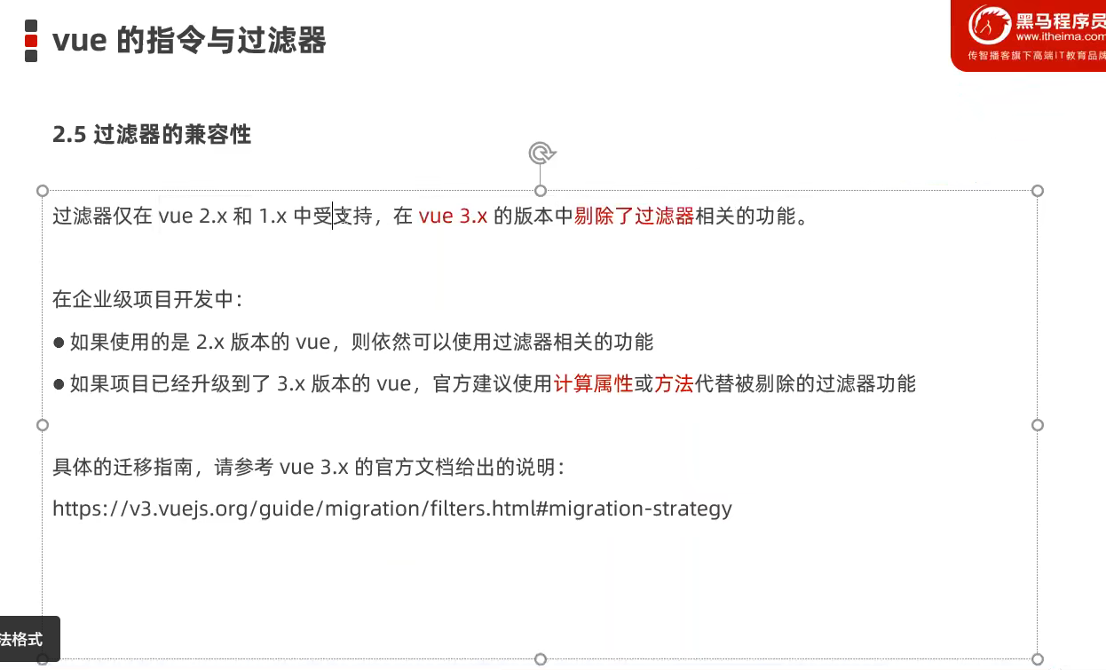

Slide 17
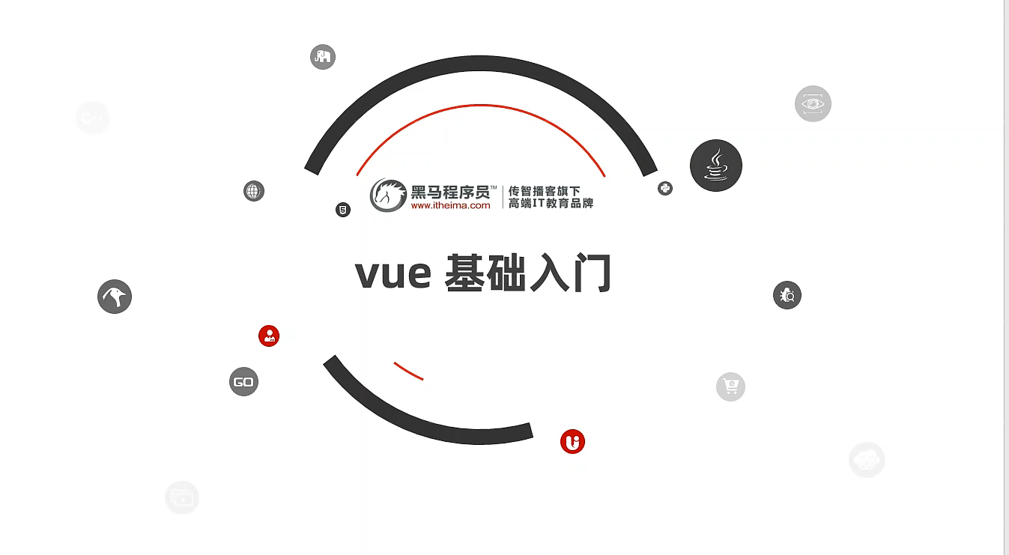

Slide 18
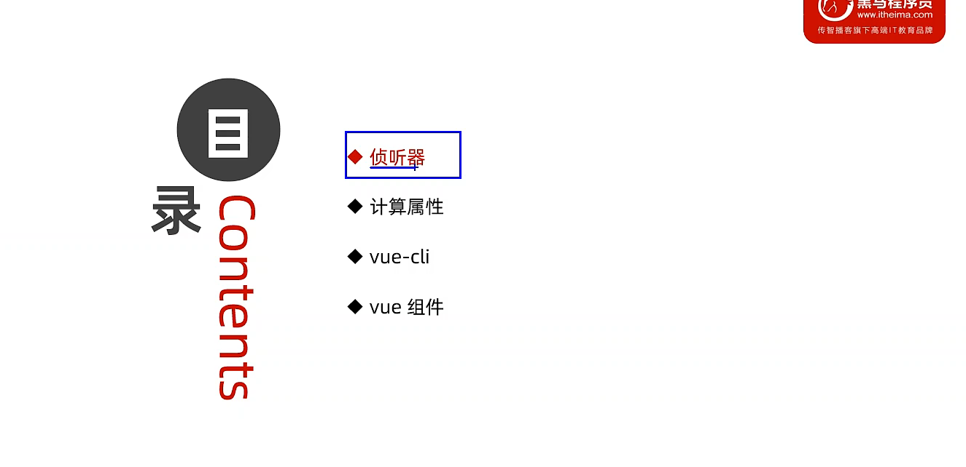

Slide 19
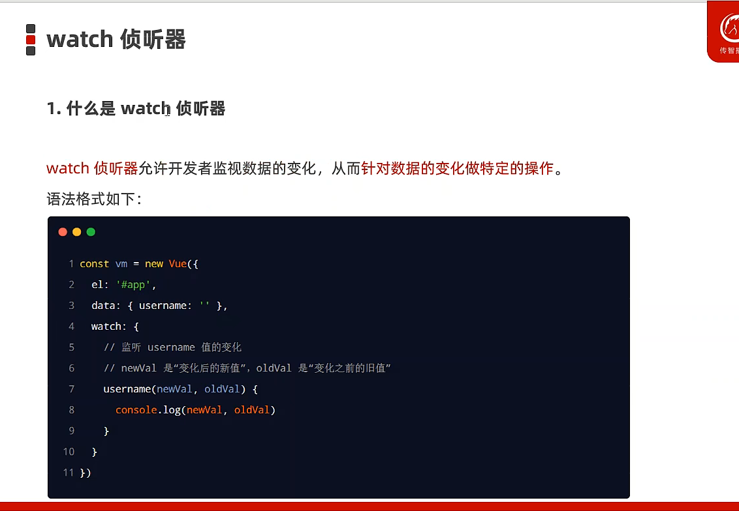
把data中的属性当做监听的对象，只要data数据改变就能监听到

Slide 20
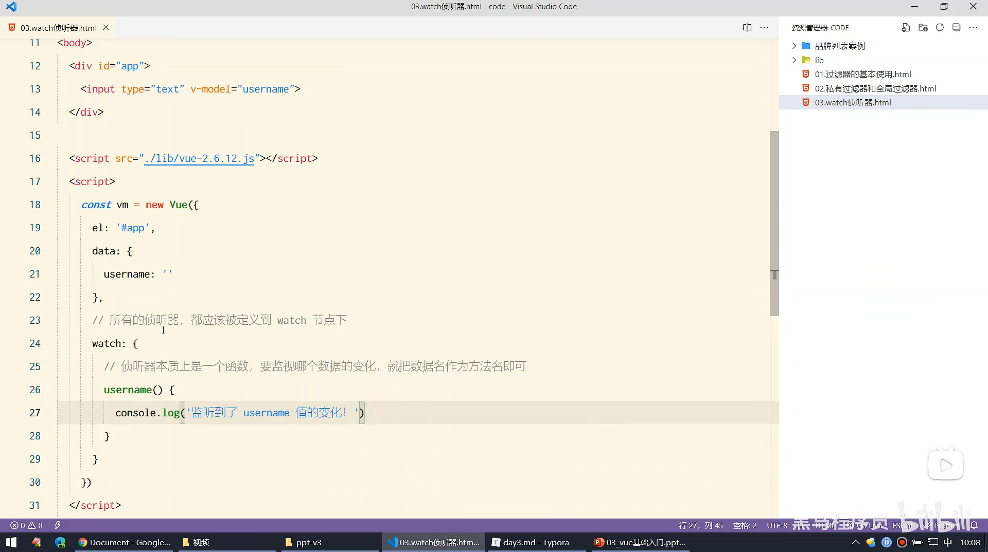
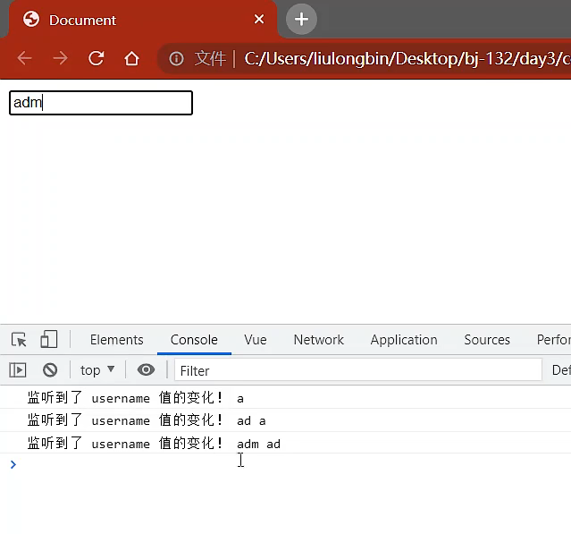
第一个是新值，第二个是旧值

Slide 21
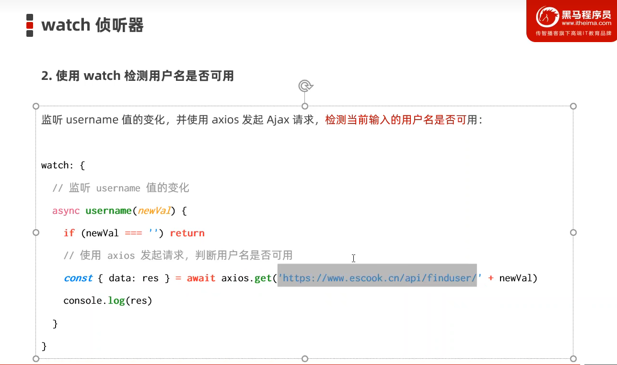

Slide 22
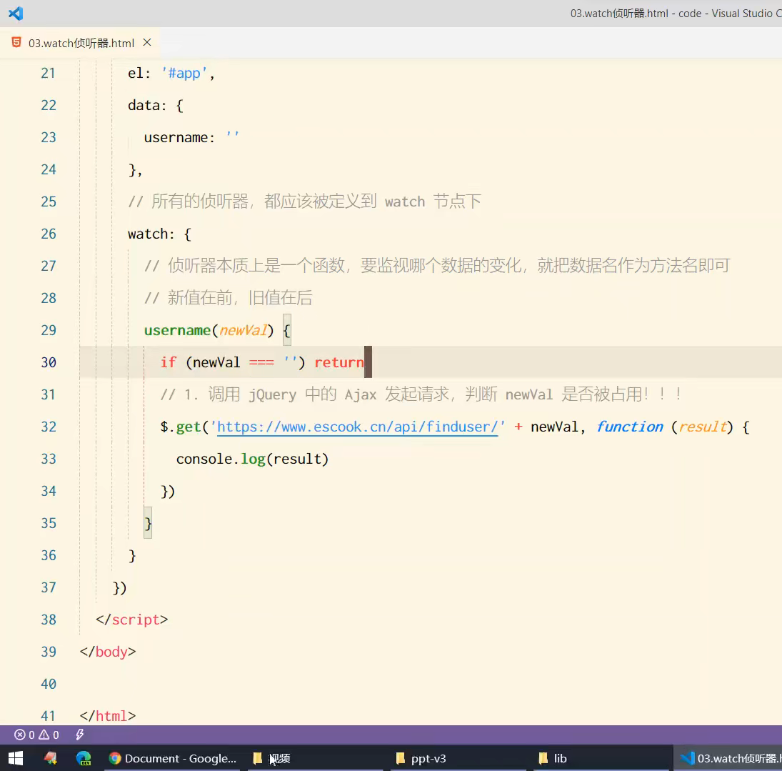
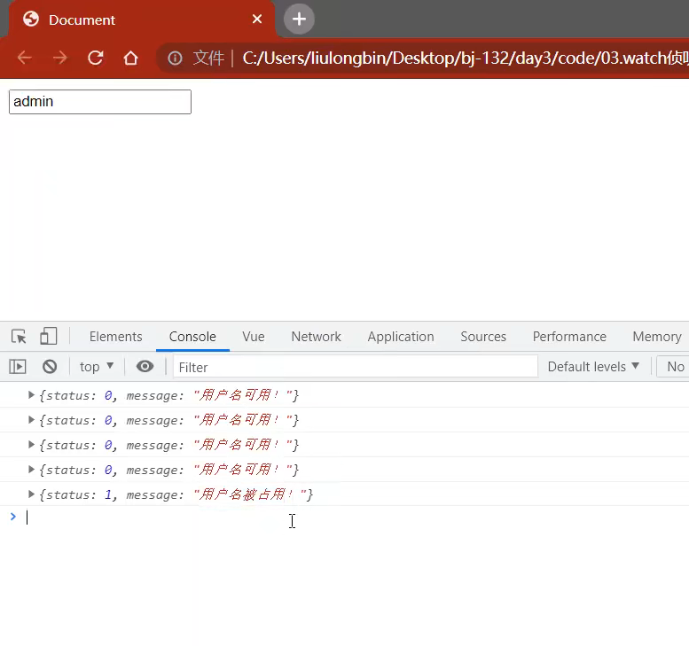

Slide 23
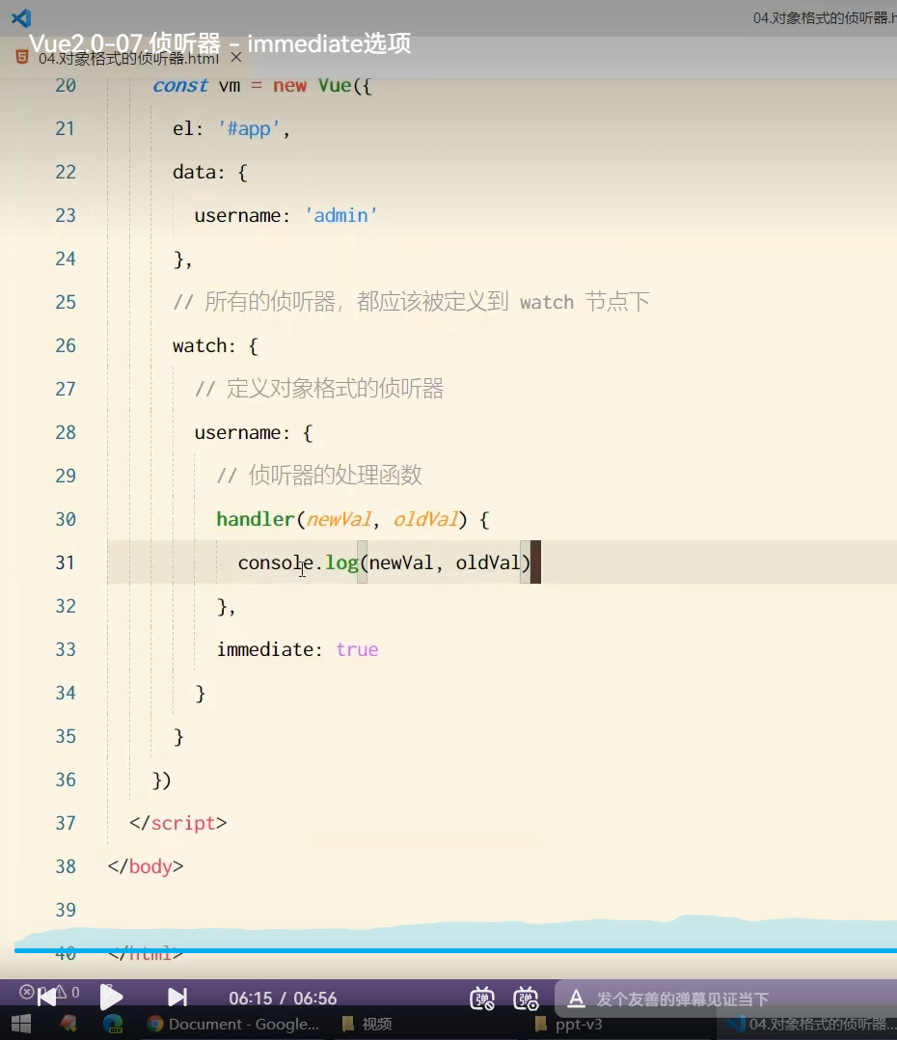
变成对象格式
在里面创建一个handler名字的方法，和之前的方法相同
Username:{
handler(newval,oldval){
console.log(“你好中国！”)
}
}

Slide 24
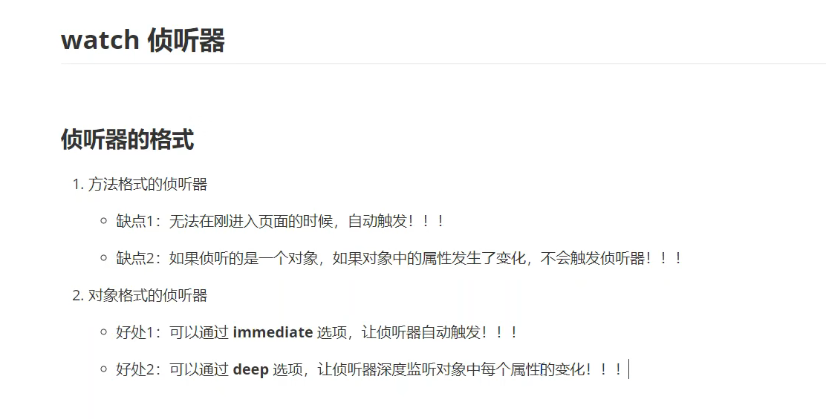

Slide 25
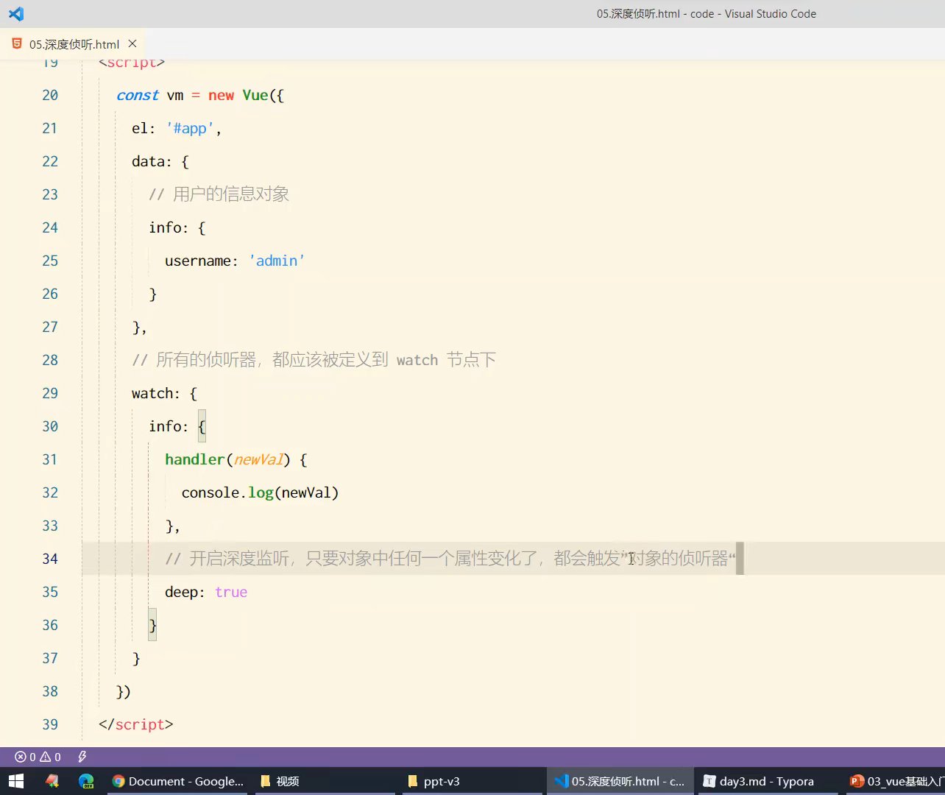

Slide 26
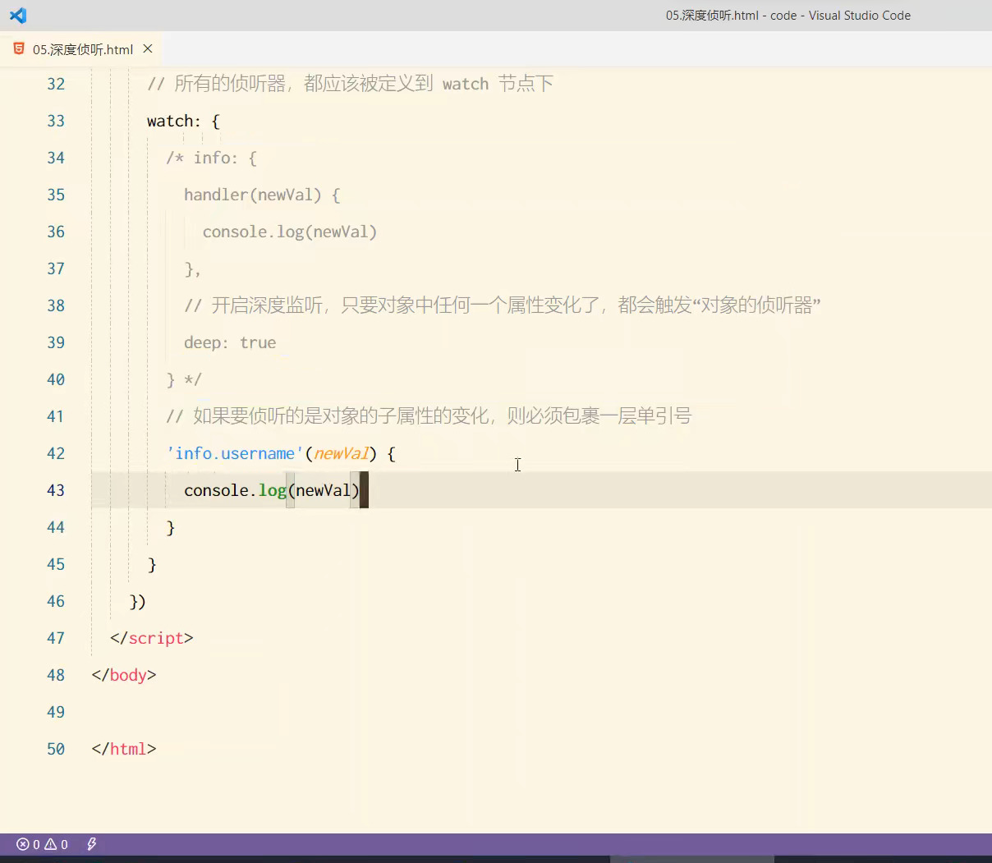
这样可以一步到位

Slide 27
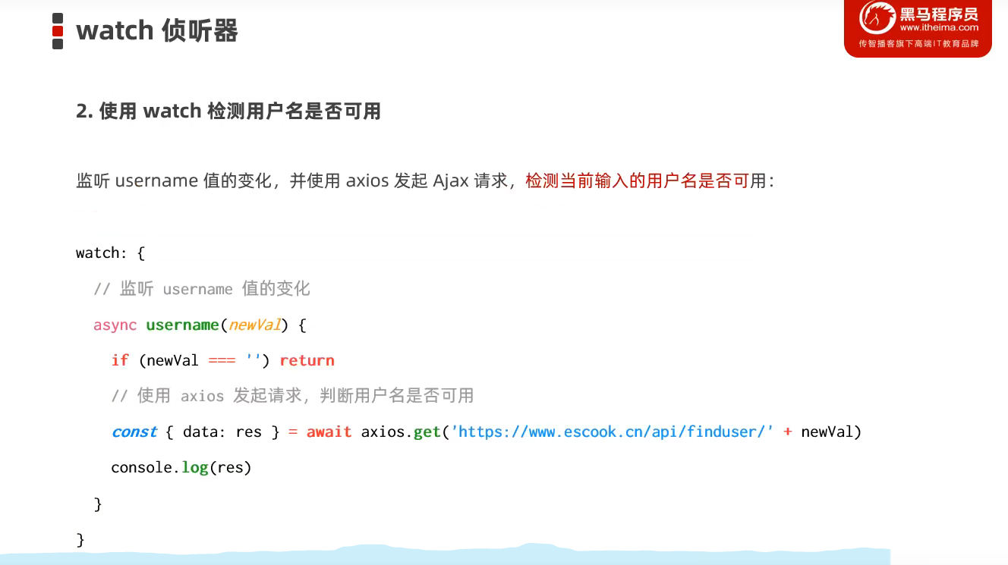

Slide 28
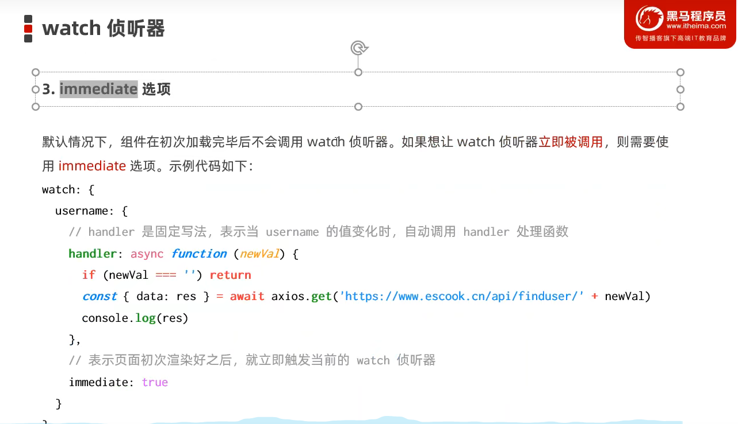

Slide 29
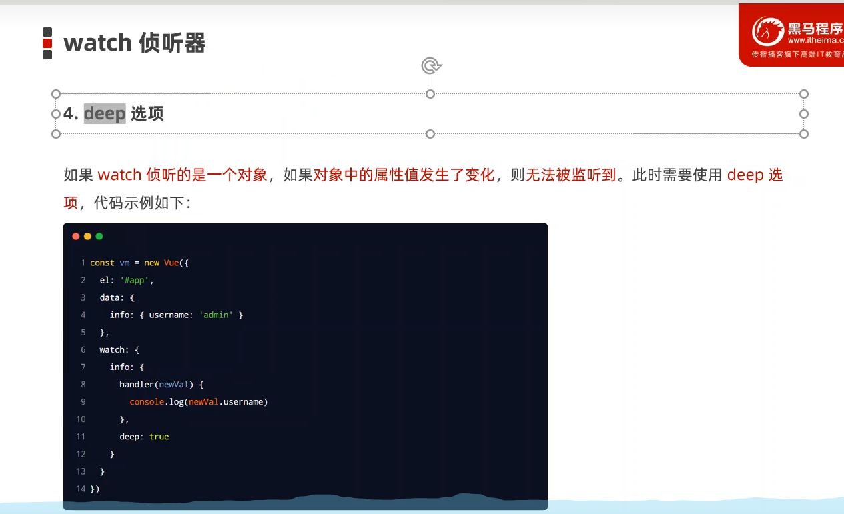

Slide 30
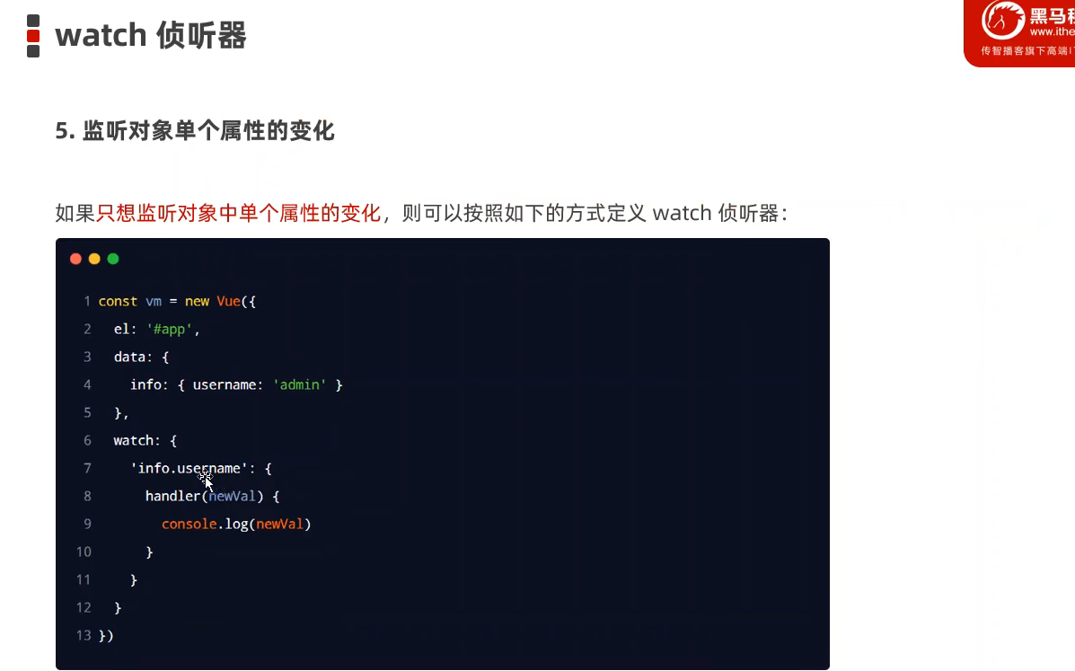
一定要加一个单引号

Slide 31
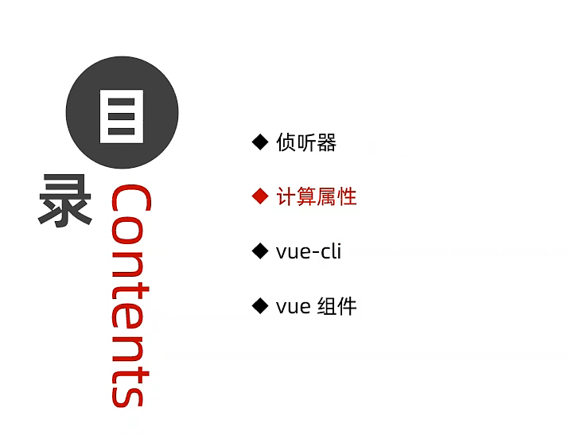

Slide 32
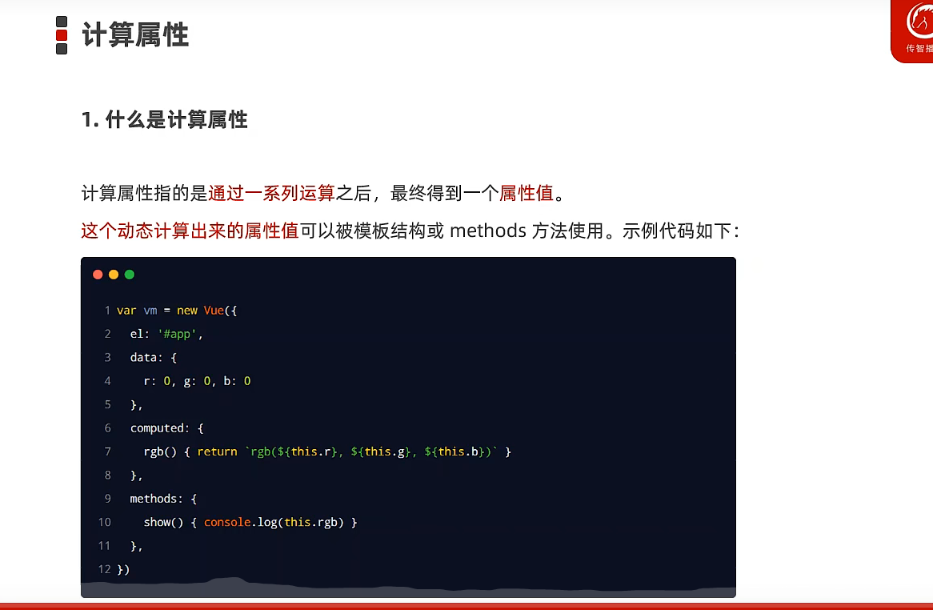

Slide 33
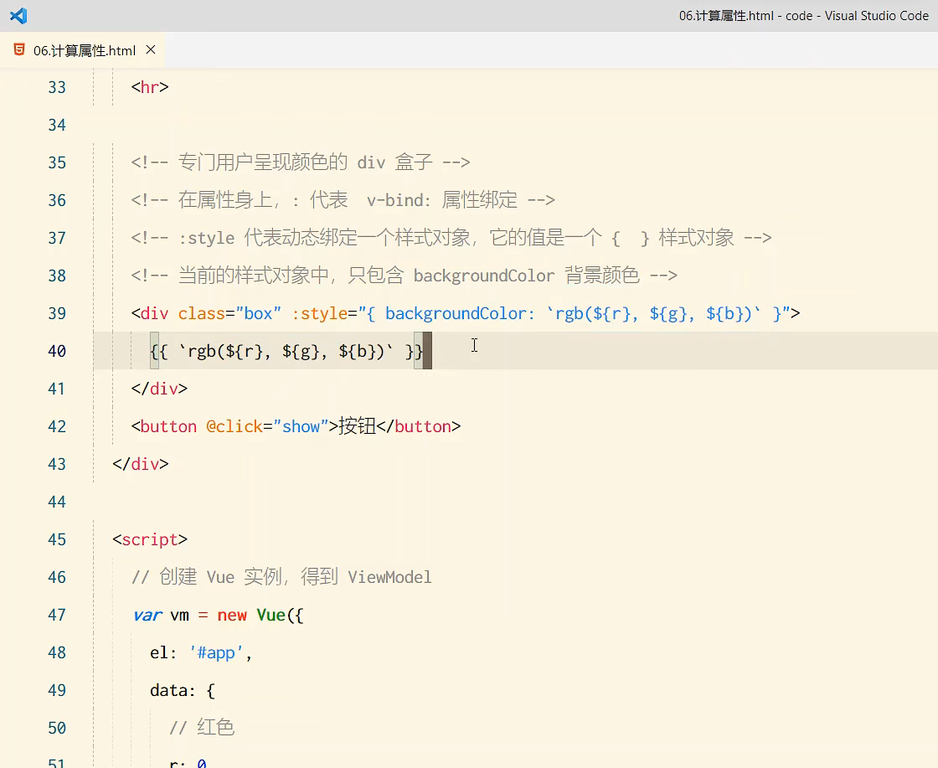
啥意思

Slide 34
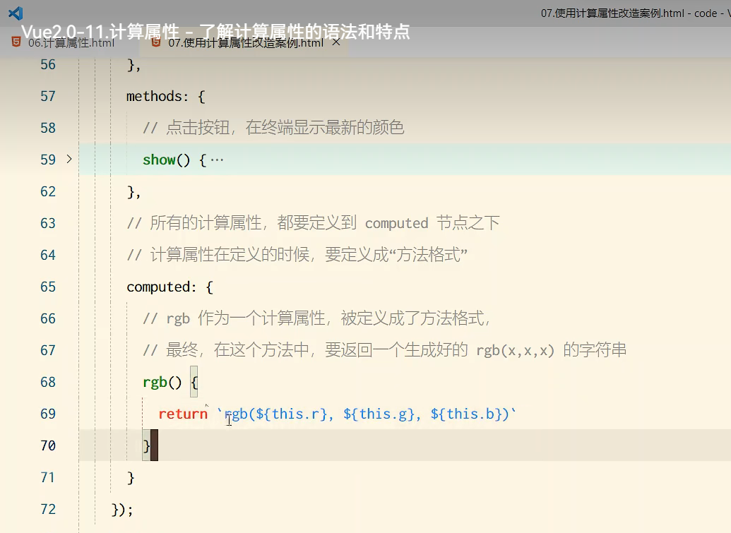

Slide 35
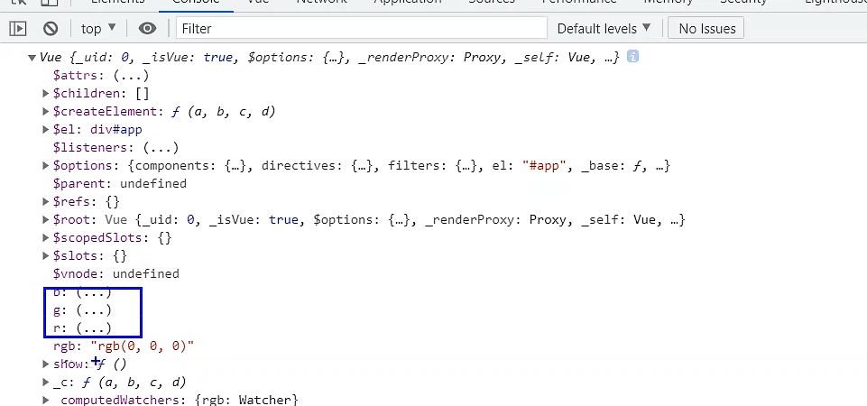
声明的时候是方法形式，使用的时候可以当做属性 this.rgb即可
只要data中的数据变化，计算属性的值也会进行相应的更新

Slide 36
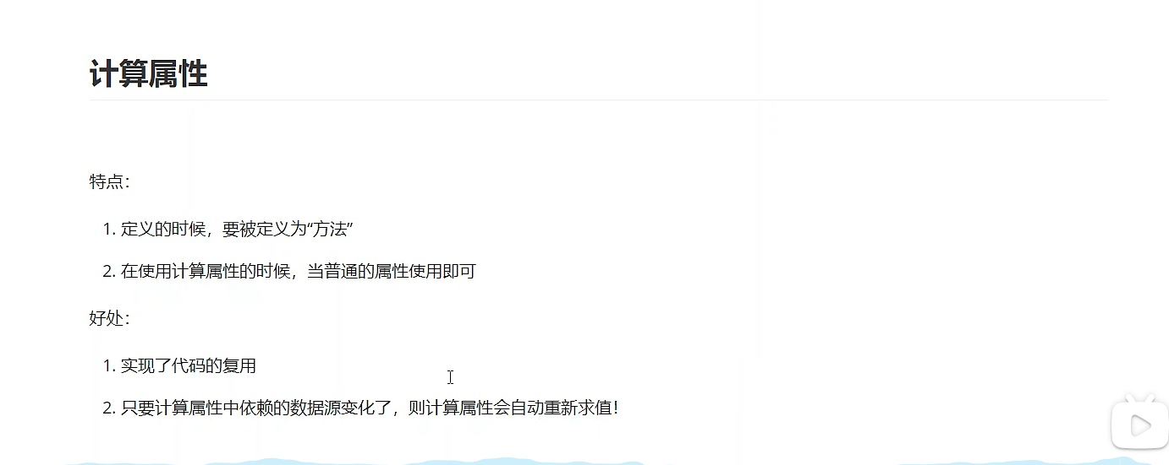

Slide 37
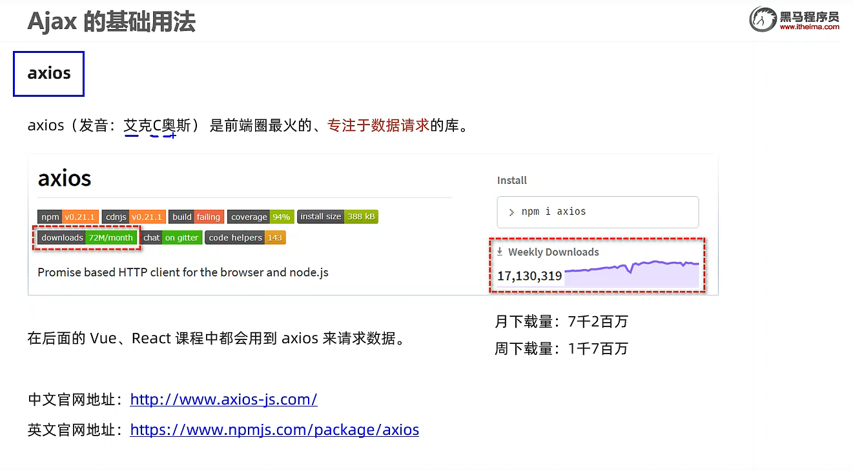

Slide 38
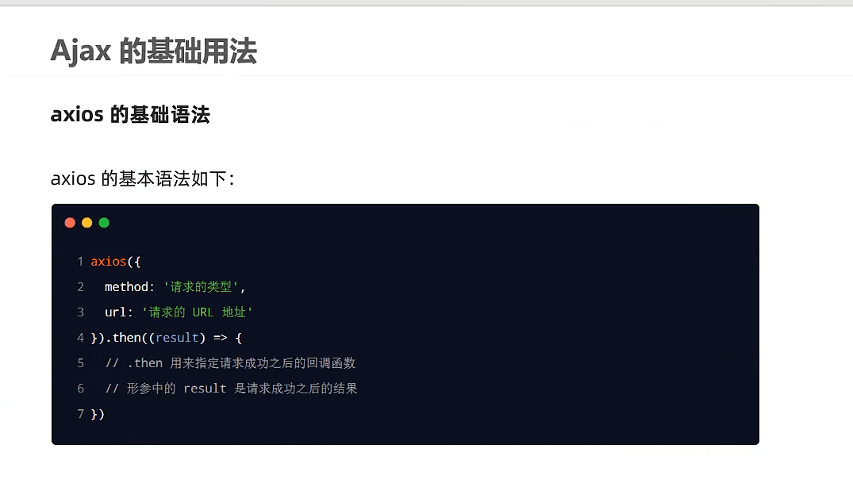

Slide 39
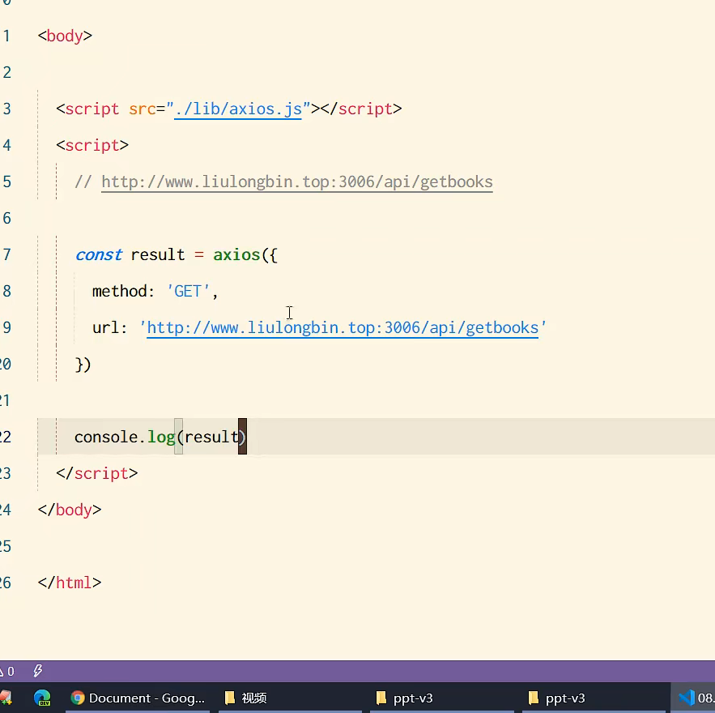
返回值是一个promise对象

Slide 40
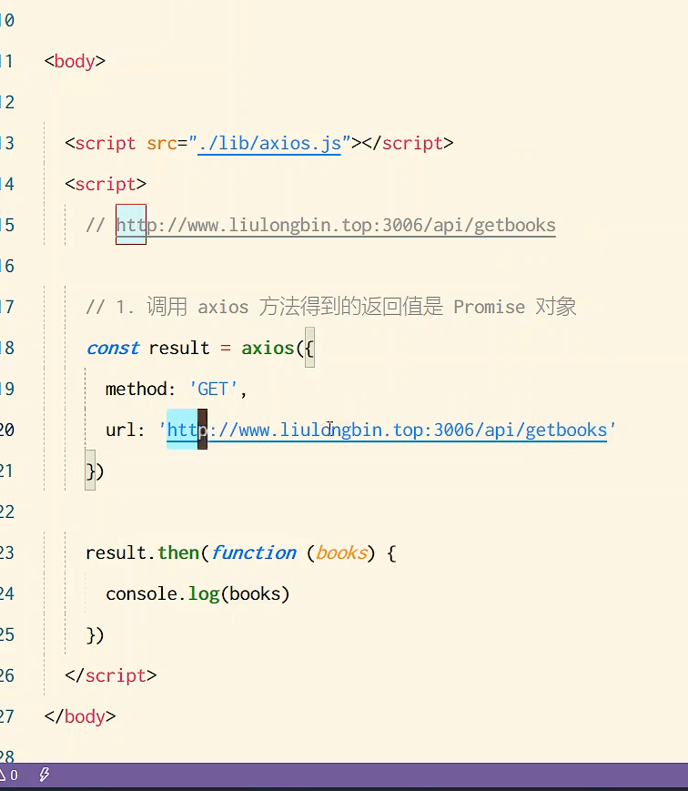
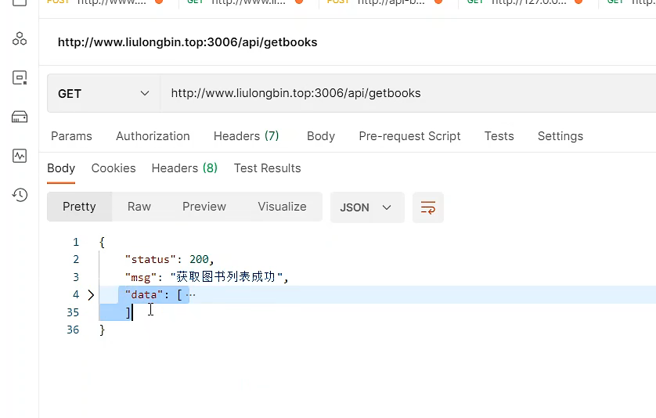
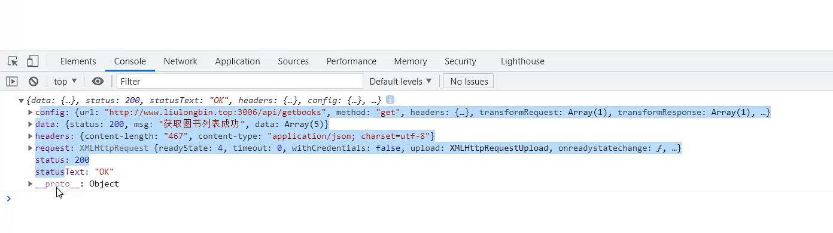
服务器返回的有三个属性
打印的返回值有六个属性
不是服务器返回的真实属性
data里面的数据才是服务器返回的真实属性

Slide 41
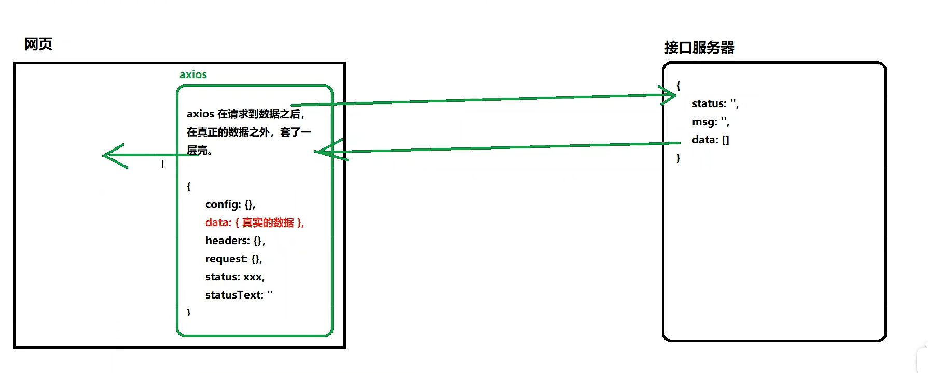

Slide 42
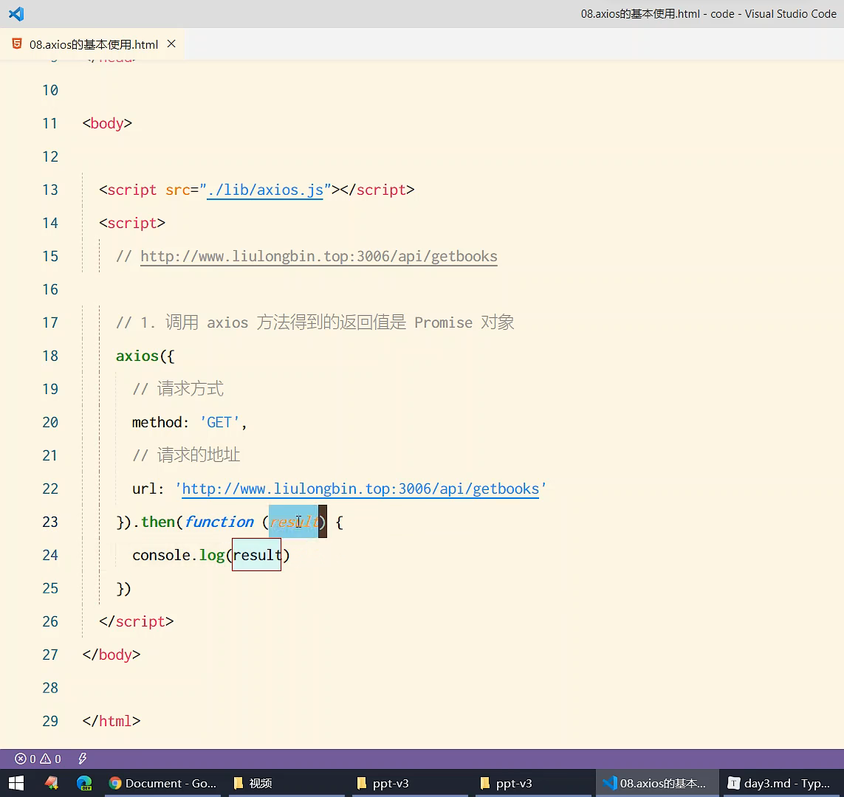
Promise对象

Slide 43
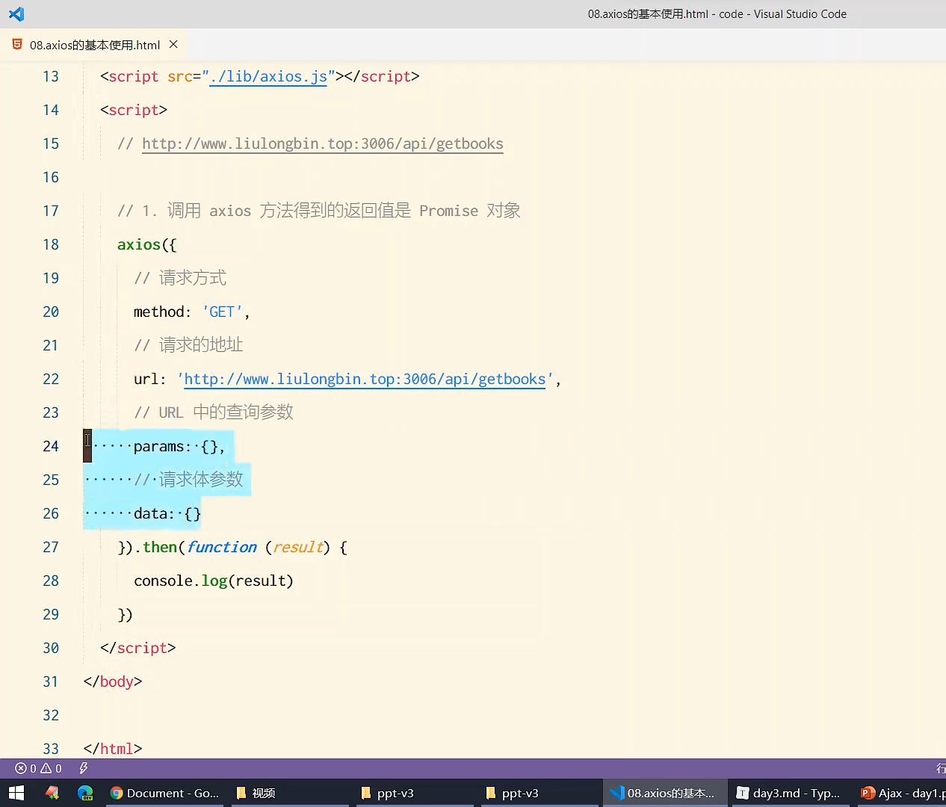
Get使用
Post使用

Slide 44
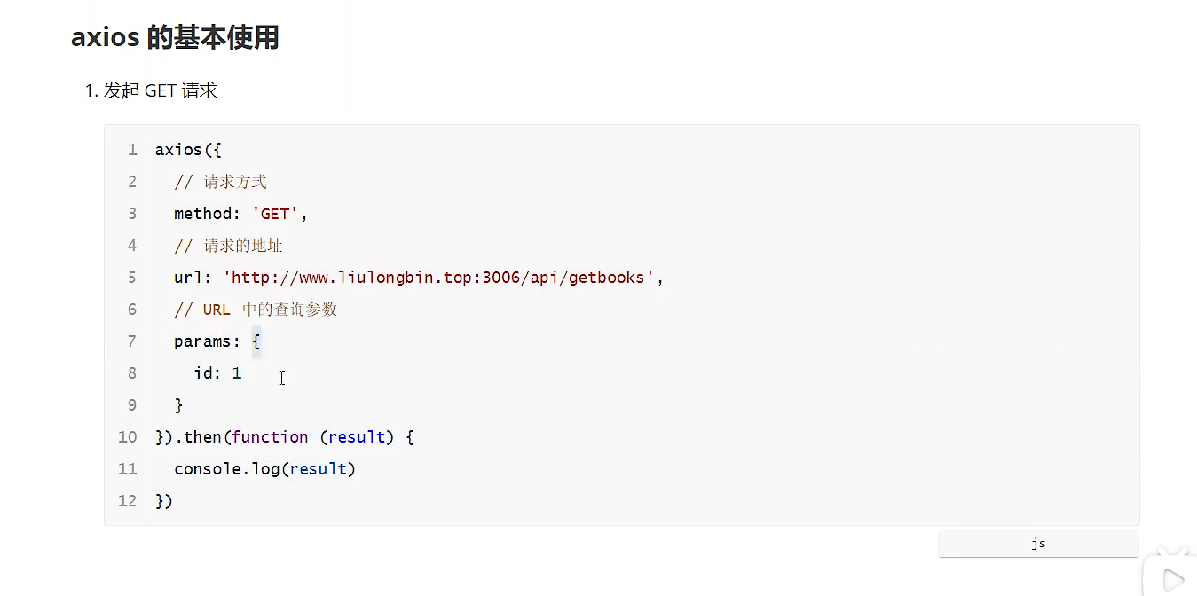

Slide 45
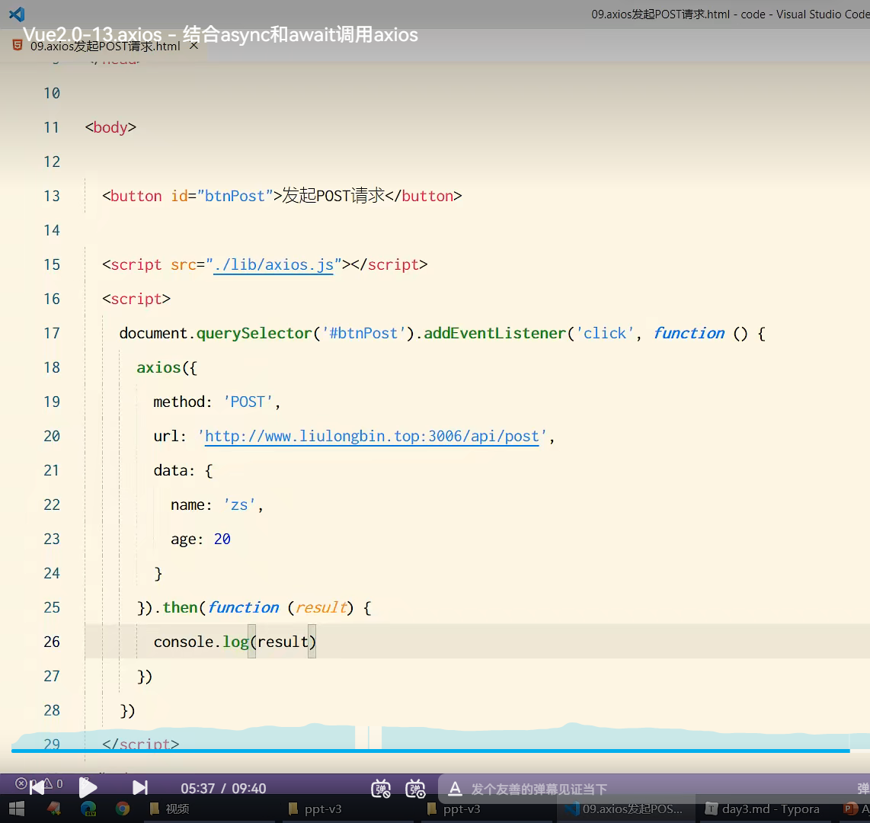

Body就是我们用data发送给服务器的数据

Slide 46


Slide 47

我们只想要右边对象中的data属性，所以使用解构赋值

Slide 48

解构赋值

Slide 49


Slide 50


Slide 51


Slide 52

createStudent返回的是一个对象，里面有很多的属性和方法
但是我们只想得到里面的其中一个属性
我们就可以使用解构赋值
右边是一个对象，里面包含着很多的属性和方法
右边： { 包含着很多的属性和方法 } 是一个对象类型
左边 ：{ 需要获取的某个属性 } 也是一个对象类型
括号抵消括号，
左边括号里面的属性就直接能拿到 右边对象中的属性了
-------→就能直接拿到 右边对象中，自己想要的那个属性

Slide 53


